Slide 1
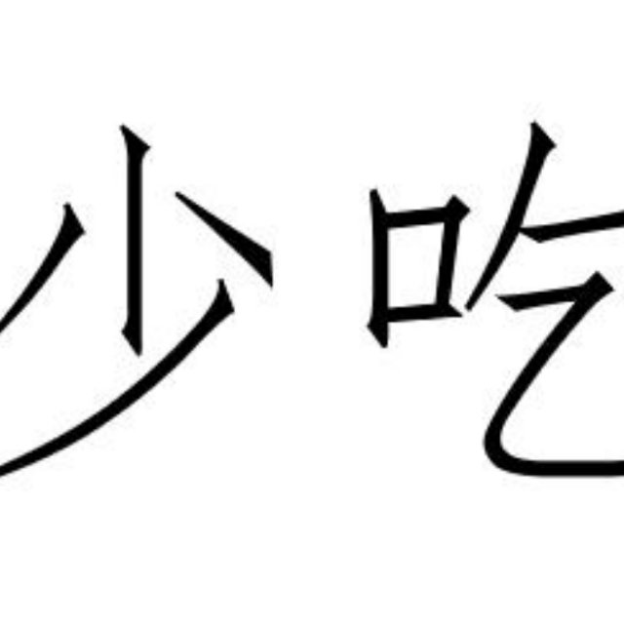
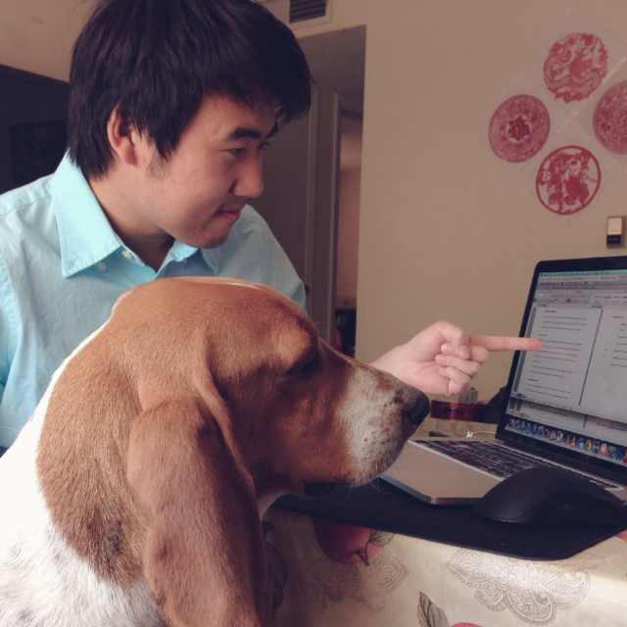
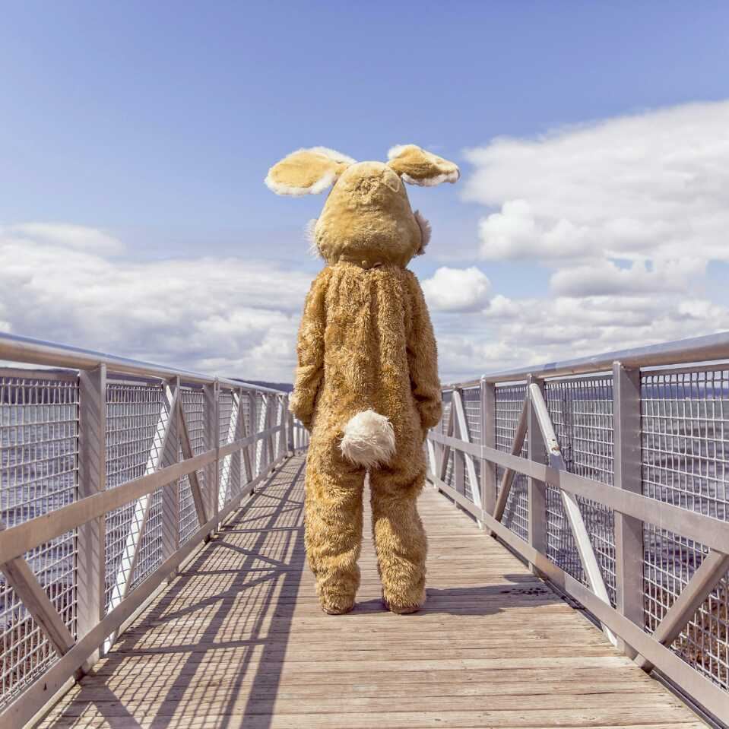

开着机器人上太空
2018/03
何云瀚
张霖
张琦
张锐

Slide 2
项目目标
开发一个用于验证舱内球机器人的地面验证平台。
验证基于深度学习的人体跟踪、动作识别、舱内（室内）导航等技术。
设计并搭建地面验证平台的仿真及硬件实验环境。
将深度学习地面验证平台作为一个开源项目进行维护。
每月最后一个周二早上9点进行例行项目总结与讨论。

Slide 3
基于ROS+Gazebo的深度强化学习仿真环境 -- hyh
开始学习gazebo的相关内容
相关资源：
gazebo强化学习仿真环境
Gazebo官方ROS+Gazebo仿真教程

Slide 4
基于深度学习的人体动作意图识别 -- zl
撰写Kobuki深度学习移动机器人平台的配置方法。
在github上创建了深度学习机器人地面验证平台的项目。
学习tensorflow进行人体动作识别的方法。
调研可行并适合本项目的深度学习架构。

Slide 5
基于深度学习的人体动作意图识别 -- zq
调研了以Compass Q2为代表的候选底座。
对深度学习机器人地面验证平台进行了初步的设计

Slide 6
基于深度学习的人体识别与跟踪 -- zr
人体检测算法优化：根据问题设计预测层结构及参数，增加了与前面层的特征融合。
优化后算法与SSD算法对比：具有较小的丢帧率，对于存在图像重叠的人体检测效果更好。运行速度在Jetson TX2上均为13fps。
后续：
采用TensorRT在TX2端对网络进行优化；
考虑给予机器人实验平台的地面试验程序架构；
学习ROS程序设计。

